Slide 1
Система смены пластика для 3D-принтера
Горячая замена катушки без остановки печати
Елфимов Максим Романович 2026
Notes:
Приветствие. Я представляю проект по системе Горячая замена катушки без остановки печати

Slide 2
Актуальность: зачем нужна горячая замена катушки?
Катушка заканчивается прямо во время печати, останавливая печать
Остановка печати приводит к браку и потере пластика
Ручная замена не всегда удобна
Notes:
в наше время 3д принтеры уже не редкость. Но у многих из них есть проблема :

Slide 3
Цель и задачи(дорожная карта) проекта:
01
Изучить существующие решения
02
Спроектировать механизм подачи филамента
Цель: устройство замены катушки без
остановки во время печати
03
Смоделировать и напечатать корпус
04
Собрать модель и запрограммировать микроконтроллер
05
Испытать на реальной печати
Notes:
Я обратил внимание на принтеры моего окружения и их потребности и сделал вывод, что многие принтеры среднеценнового сегмента не имеют автоматической системы подачи филамента, а по опросу многие пользователели как минимум не откажутся от данной системы

Slide 4

Компоненты системы
Датчик конца прутка пластика:
Механизм подачи:
Микроконтроллер:
Концевой микропереключатель SM5-04P,
Шаговый двигатель GSMIN 28BYJ-48 + плата управления
Arduino Nano
Корпус и крепёж:
Механизм скорости
Подачи:
Пластиковый корпус, распечатанный на 3-д принтере
Инфракрасный щелевой датчик определяет усилие на двигателе и изменяет скорость подачи пластика
Notes:
Ну крч в устройство через отверстия входят 1-2 пластиковых прута, датчик определяет наличие прута на линии и запускает мотор с определенной адаптивной скоростью

Slide 5
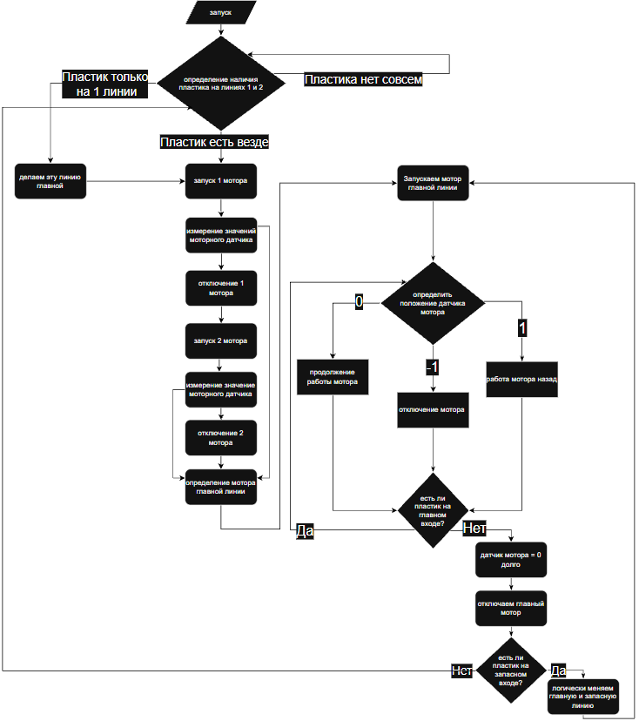
Как работает горячая
замена:
Notes:
Крутая схема

Slide 6
Демонстрация работы
Notes:
При помощи программы Wokwi я сделал схему моего устройства.(чут-чут время на посмотреть) Кроме того, создана 3д модель корпуса в FreeCad

Slide 7
Выводы:
Горячая замена катушки реализуема без остановки печати
Система экономит материалы и время
Дальнейшее улучшение:
использование для многоцветной печати
Ограничения:
поддерживает только 2 катушки
Увеличение мощностей и стоимости приведет к существующим AMS системам

Slide 8
Источники
[впишите ссылки на источники]
Документация принтера и производителя пластика
Datasheet на контроллер и датчики

Slide 9
СПАСИБО ЗА ВНИМАНИЕ
Notes:
вопросы?

